Slide 1
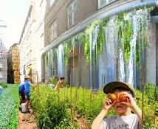
/stadslandbouw (Urban Farming)
Leerjaar 1, periode 4, week 5

Slide 2
Inhoud les
Begrippenlijst huidige periode
Je kunt uitleggen wat stadlandbouw is
Je kunt functies benoemen van stadlandbouw
Opdracht
Je kunt voorbeelden van stadlandbouw benoemen

Slide 3
Begrippenlijst
Begrip | Toelichting
Nudging | Je snapt op welke wijze nudging gedrag kan beïnvloeden. Je weet welke verschillende vormen er zijn en je kunt ook voorbeelden benoemen.
Voedselverspilling | Je kunt benoemen wat voedselverspilling is en kunt een relatie leggen met de ladder van Moerman (zie volgend begrip)
Ladder van Moerman | Je snapt wat de ladder van Moerman beschrijft en begrijpt de opbouw van de piramide.
Gezonde leef- en werkomgeving | Je kunt aangeven hoe de omgeving van invloed is op de gezondheid. Je kunt de relatie tussen luchtkwaliteit en gezondheid uitleggen. Je kunt de rol van fijnstof hierin uitleggen. Je kunt de term ‘sick building syndrome’ uitleggen en verschillende oorzaken hiervan benoemen. Daarnaast ben je bekent met de klachten die mensen kunnen hebben.
Hittestress | Je kunt uitleggen wat hittestress is en wat de impact is op mens, dier en milieu.
Groen en gezonde leef- en werkomgeving | Je weet wat fotosynthese is. Je kunt het effect van planten/groen op de omgeving en gezondheid benoemen.
Gezonde leefstijl (en voeding) | Je begrijpt wat de rol van voeding is bij een gezonde leefstijl en kunt de voordelen ook benoemen.. Daarnaast ben je bekent met alle andere aspecten die van belang zijn bij een gezonde leefstijl.
Eetgewoontes | Je bent bekend met hoe eetgewoontes zich in de tijd hebben ontwikkeld
Biologische voeding | Je weet aan welke voorwaarden biologische voeding moet voldoen.
Duurzame voeding | Je kunt uitleggen wat duurzame voeding is. Je weet wat het verschil tussen duurzame voeding en biologische voeding.
Duurzame voedselproductieketen | Je kan de voedselproductieketen uitleggen en hierbij duurzame voorbeelden adviseren. Je kent de 7 stappen die bijdragen tot duurzamer eten en kunt ook uitleggen waarom ze een bijdrage leveren.
Urban farming | Je kunt uitleggen wat Urban farming is en kunt de relatie leggen met aspecten die bijdragen tot gezondheid.
Kruiden (en specerijen) | Je weet hoe je kruiden kunt toepassen in een gezonde leefstijl en weet wat signatuurleer is. Je kunt benoemen waarom kruiden een belangrijke rol spelen in een duurzame omgeving. Je kent voorbeelden welke kruiden en specerijen gebruik kunnen worden als zoutvervangers. Je kunt de relatie leggen tussen kruiden en de kwaliteit van landbouw.

Slide 4
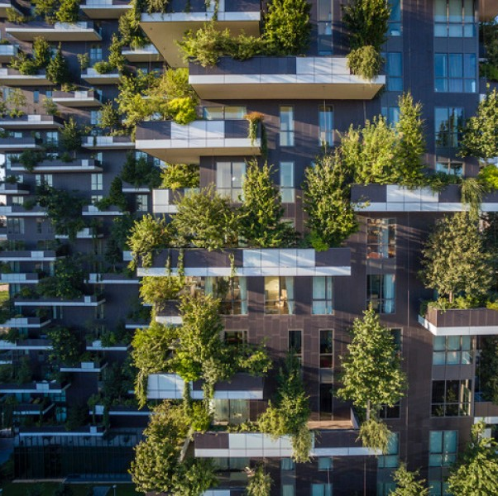
Hot Topic/ hittestress en een groene stad
https://www.bd.nl/binnenland/onderzoekers-waarschuwen-voor-brandende-zomers-in-oost-nederland-steden-worden-sauna-s~a9c75d47/

Slide 5
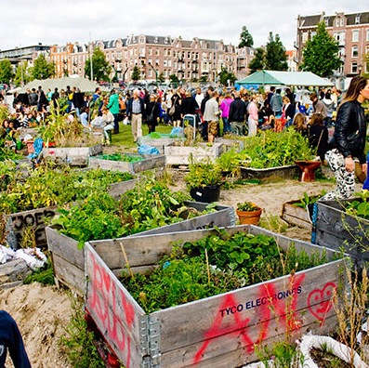
Wat is stadslandbouw?
Lokaal geproduceerd voedsel (in de stad).
Varieert van balkon- of daktuin in de binnenstad tot volkstuinen of professionele voedselproductie aan de rand van de stad.
Stadslandbouw kan op verschillende manieren bijdragen aan een duurzame en leefbare stad.
Het zorgt voor verkleining van de stedelijke foodprint.
Notes:
Tegenwoordig woont meer dan de helft van de wereldbevolking in de stad. Hierdoor neemt de druk op grond en ruimte toe, groeit de behoefte aan leefbare structuren voor de stad en is er steeds meer vraag naar herkenbaar en lokaal geproduceerd voedsel. Stad en platteland raken steeds meer met elkaar vervlochten.
Stadslandbouw kan variëren van balkon- of daktuin in de binnenstad, via volkstuinen tot professionele stedelijke voedselproductie en voedselverwerking aan de rand van de stad. Iedere verschijningsvorm verdient volgens de initiatiefnemers zijn eigen plek in de stad. Stadslandbouw kan op diverse manieren (people, planet, profit) bijdragen aan een duurzame en leefbare stad en mogelijk de stedelijke footprint verkleinen.

Slide 6
Definitie conform Het Voedingcentrum
Stadslandbouw (urban farming) is de productie van voedsel in en om de stad. Bijvoorbeeld in stadsboerderijen, volkstuinen en schooltuintjes. Deze vorm van landbouw heeft vaak ook andere doelen dan eten produceren, zoals educatie, zorg en recreatie.
Bij het verbouwen van voedsel in de stad is aan te raden erop te letten dat de bodem schoon is en dat de afstand tot wegen voldoende is, vanwege fijnstof en andere luchtvervuiling.
Omdat meestal biologisch gewerkt wordt, het om verse, onbewerkte producten gaat en de afstanden kort zijn, kan de productie doorgaans als een duurzame vorm van landbouw gezien worden.

Slide 7
Visie op stadlandbouw Wageningen University & Research
Stadslandbouw kan vormgeven aan stedelijke behoeften door lokale voedsel- en energieproductie te koppelen aan maatschappelijke doelen, zoals zorg voor de omgeving en het bieden van ruimte aan stedelingen die op zoek zijn naar ontspanning, zorg of educatiemogelijkheden. Professionaliteit, kennis, innovatie en ondernemerschap zijn kernbegrippen bij stadslandbouw.

Slide 8
Effecten vanuit onderzoek Healthy urban gardening RIVM
Bewoners van steden gebruiken steeds vaker braakliggende grond om met buurtgenoten groenten te verbouwen. Deze niet-commerciële 'buurtmoestuinen' kunnen - evenals de traditionelere volkstuintjes - bijdragen aan de gezondheid en de kwaliteit van de leefomgeving. Door in deze moestuinen te werken bewegen mensen meer en eten ze meer (zelfgekweekte) groenten en fruit. Er zijn ook aanwijzingen dat stress afneemt en (meer) sociale contacten in de buurt ontstaan. Op deze manier kunnen buurtmoestuinen gezondheidsproblemen helpen voorkomen, al is het belangrijk dat de risico's door eventuele bodem- en luchtverontreiniging tot een minimum zijn beperkt. Buurtmoestuinen sluiten aan bij de trend om in steden meer groen en parken aan te leggen. Ook passen ze in de trend om meer biologische, lokaal geproduceerde producten te eten. Hetzelfde geldt voor de behoefte aan meer betrokkenheid bij de eigen woonomgeving. Via de buurtmoestuinen kan bovendien een verbinding worden gelegd tussen beleid voor gezondheid en beleid voor de leefomgeving. Dit helpt om maatschappelijke vraagstukken aan te pakken, zoals gezond ouder worden.

Slide 9
De relaties die we kunnen leggen..

Slide 10
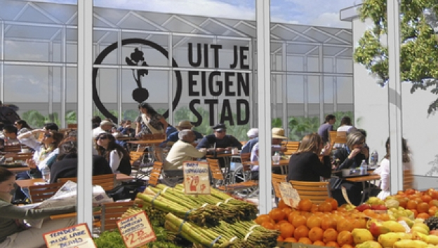
Functies van stadslandbouw
Maatschappelijke functie:
Zorg voor de omgeving
Bieden van (groene) ruimte aan stadsbewoners
Zorg of educatie mogelijkheden
Notes:
Stadslandbouw kan vormgeven aan stedelijke behoeften door lokale voedsel- en energieproductie te koppelen aan maatschappelijke doelen, zoals zorg voor de omgeving en het bieden van ruimte aan stedelingen die op zoek zijn naar ontspanning, zorg of educatiemogelijkheden. Professionaliteit, kennis, innovatie en ondernemerschap zijn kernbegrippen bij stadslandbouw.

Slide 11
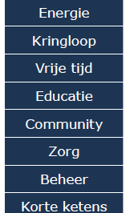
Functies van stadslandbouw
Duurzaamheid (minder transport)
Verminderen van pesticiden gebruik
Kennis over voedsel

Slide 12
Vormen van stadslandbouw
Grootschalig
Voor veel mensen
Kleinschalig
Voor een kleine gemeenschap of particulier gebruik

Slide 13
Welke voorbeelden ken je?
https://www.hetkanwel.nl/2018/05/02/vijf-inspirerende-voorbeelden-urban-farming/

Slide 14
Doel, uitdagingen, stakeholders
Welke uitdagingen zien jullie? Leg het koppeling naar jullie IBS

Slide 15
Opdracht
Ga in met. Je groepje op zoek naar 2 leuke verschillende voorbeelden van stadslandbouw. (mag groot of klein)
Beantwoord per voorbeeld de volgende vragen:
Op welke manier wordt de stadslandbouw vormgegeven?
Welke maatschappelijke functies worden vervuld?
Wie zijn de stakeholders?
Gebruik plaatjes! Zet in een powerpoint. en stuur naar m.derouw@helicon.nl

Slide 16
Event 25 september 2021

Slide 17
Jullie hulp en handjes op 25 september
Vitaliteitsevenement hybride:
Livestream (voor de kookworkshop) en een podcast (soort radio idee) die de gehele dag te beluisteren valt waarbij verschillende sprekers dan aan het woord komen.
Wat vinden jullie hiervan?
Wie heeft er ervaring?
Wat is hiervoor nodig op het gebied van apparatuur?
Welke partijen zouden hierbij betrokken kunnen worden?
Welke kennis is nodig voor de livestream en een podcast?
Wat zijn de kosten die hierbij komen kijken?

